Slide 1
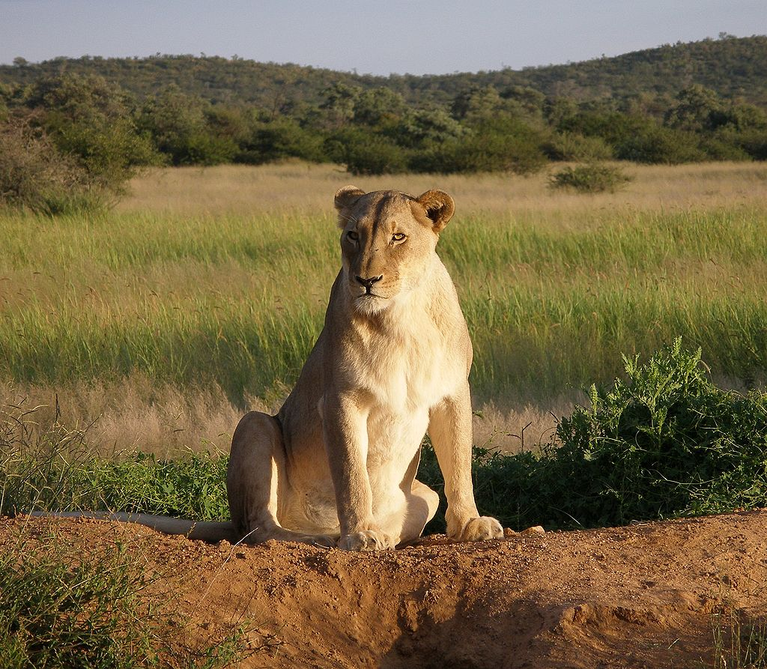
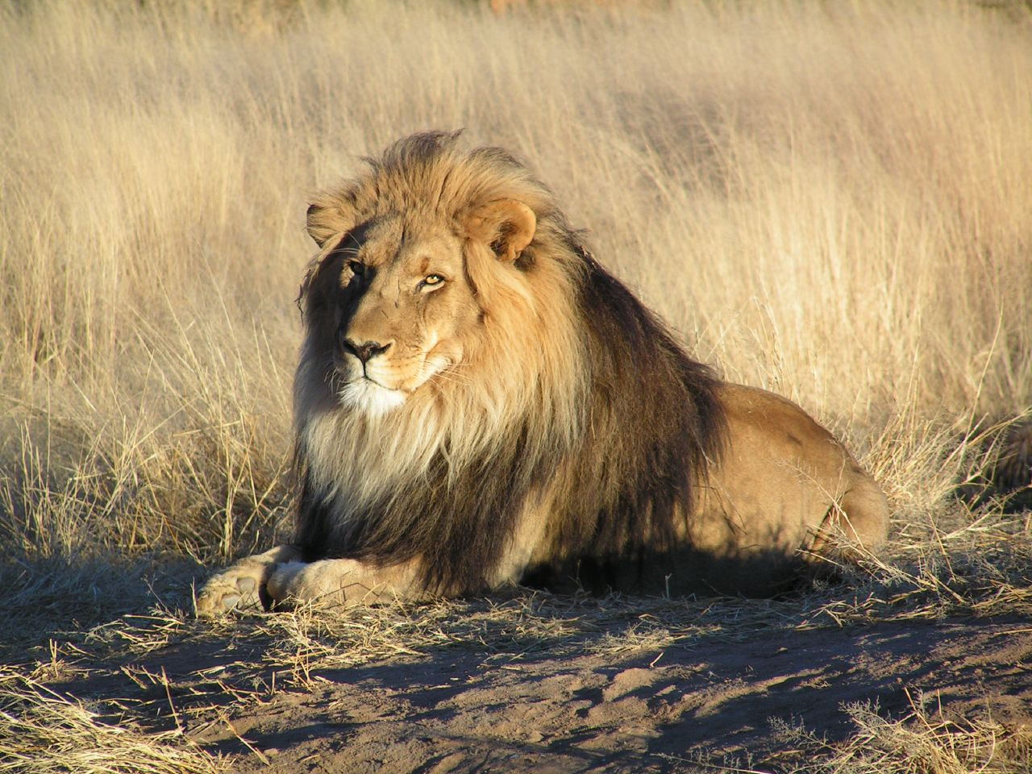
LAV

Slide 2
LAV
Lav je životinjska vrsta iz porodice mačak.
Za razliku od drugih mačaka, lavovi žive u čoporima.
Lako ga je prepoznati po grivi koju imaju mužjaci
Danas žive u Africi kao i u nekim područjima Azije.

Slide 3
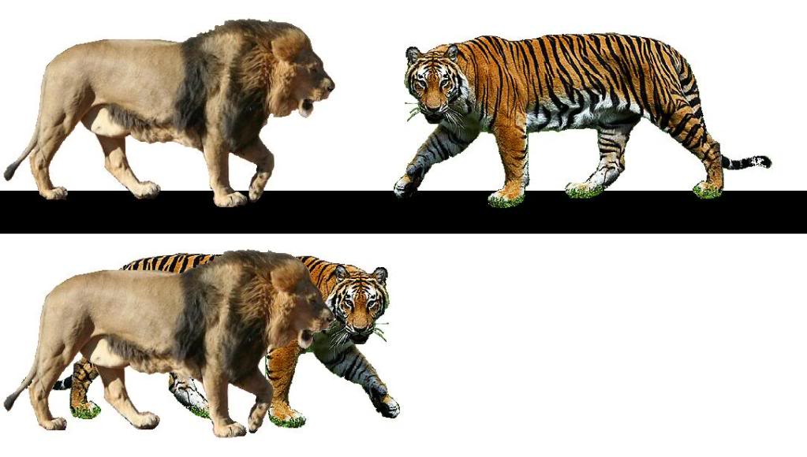
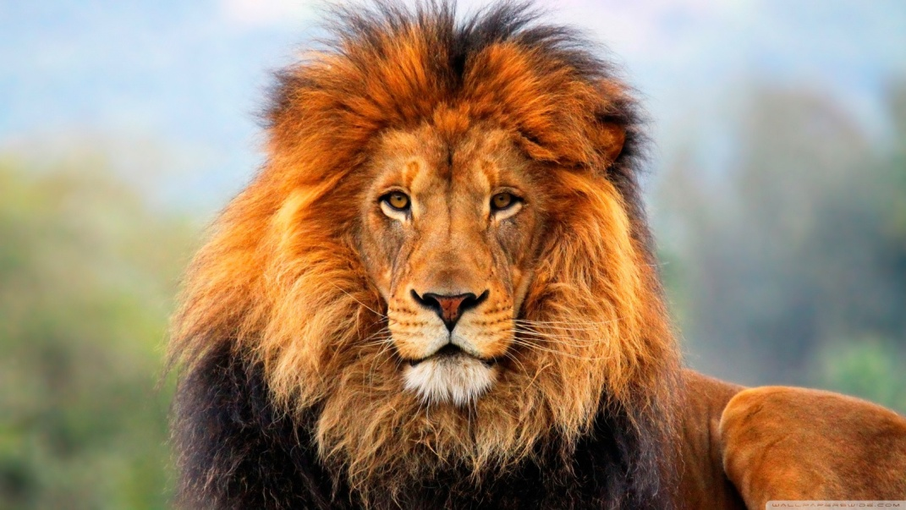
LAV
Usporedba lava i tigra
Nakon tigra, lav je sljedeći na ljestvici veličine mačaka, pa to znači da je najveća kopnena zvijer Afrike.
Lav je od njuške do početka repa dugačak oko 180 cm, u ramenima doseže visinu od 120 cm a rep mu je dug 1 m.
Odrasli mužjak teži prosječno oko 225 kg.
Najkrupniji lavovi žive na jugu Afrike, a najmanji u Aziji.

Slide 4
LAVICA
Ženke su značajno nježnije građe od mužjaka, ali lavovi skoro nikada ne love hranu.

Slide 5
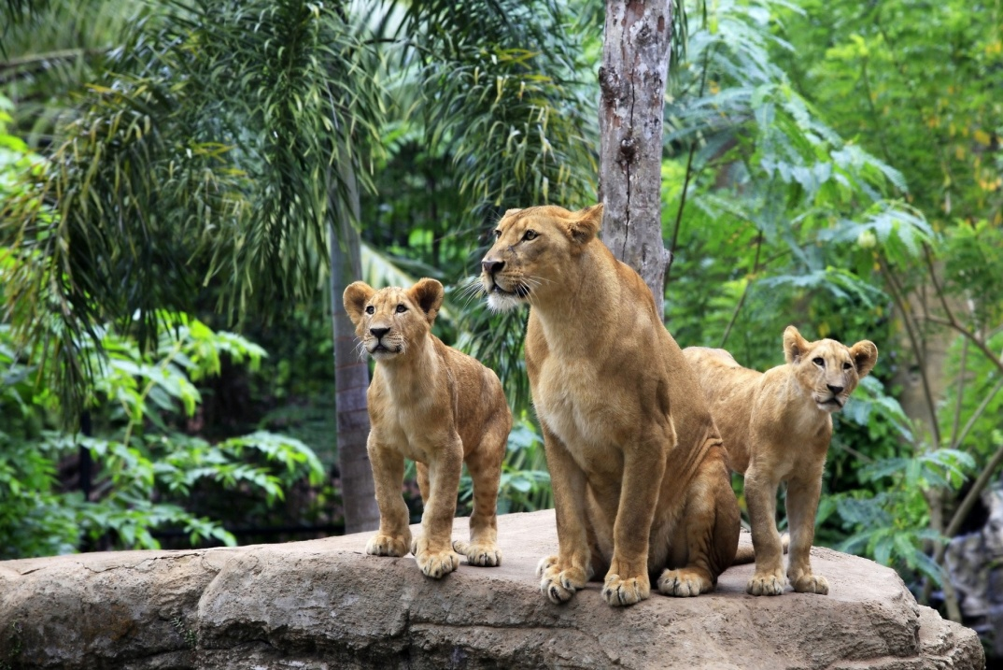
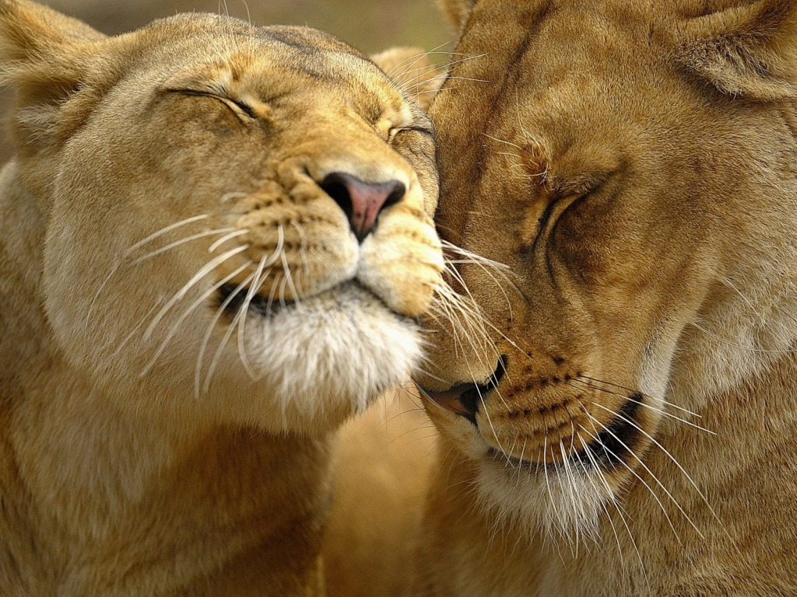
LAVICA
Ženke su značajno nježnije građe od mužjaka, ali lavovi skoro nikada ne love hranu.

Slide 6
LAV i čovjek
Kao i sve druge velike životinje afrike, lavovi su ugroženi zbog ljudi
Međutim, zadnjih je godina smanjen lov na njih u gotovo svim područjima gdje žive.

Slide 7
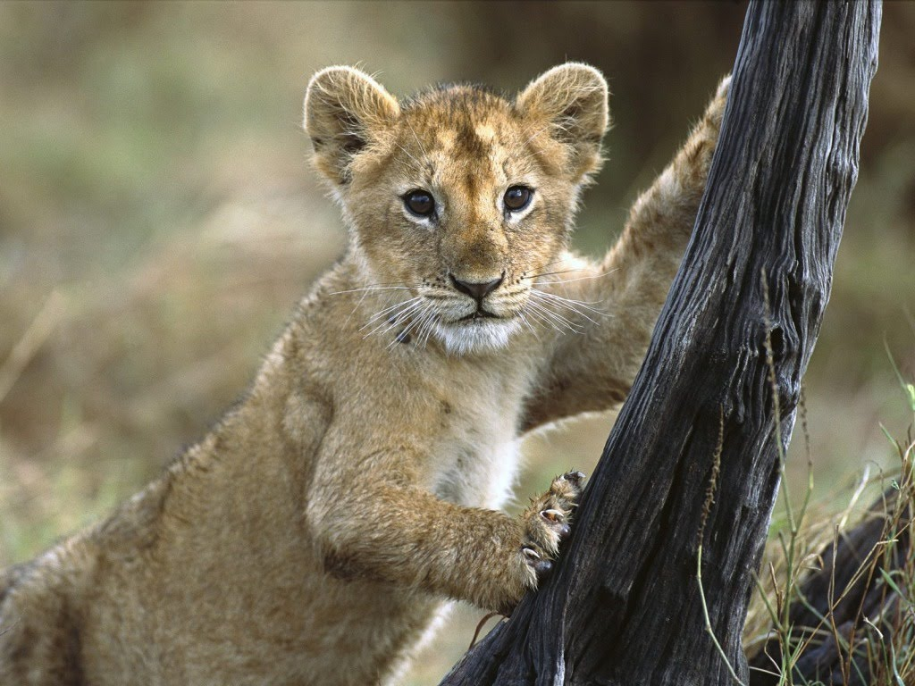
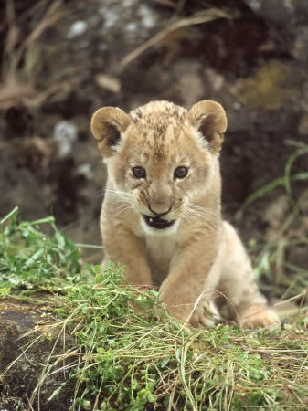
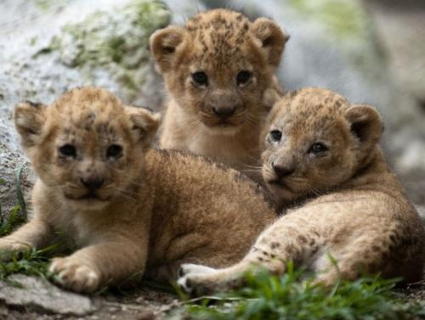
MALI LAVIĆI

Slide 8
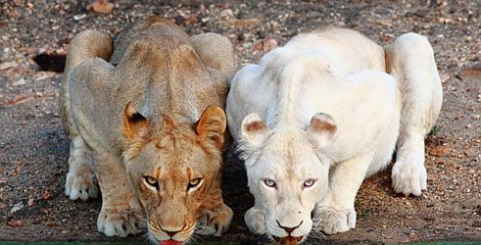
BIJELI LAV
Bijeli lav je obojena (mutirana) varijanta lava.
Može biti ostvarena samo ako oba roditelja imaju recesivne gene za bijelu boju.
U prirodi su rijetki.
Može ih se vidjeti samo u zoološkim vrtovima.
Većinom se bijeli i obični lavovi razlikuju samo po boji,osim što su obični pomalo veći od bijelih lavova.

Slide 9
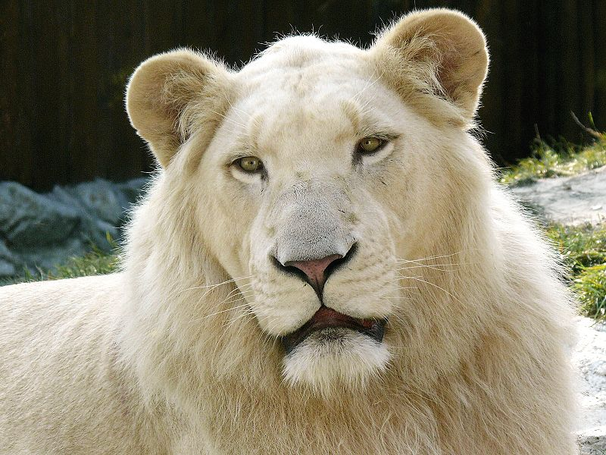

Slide 10
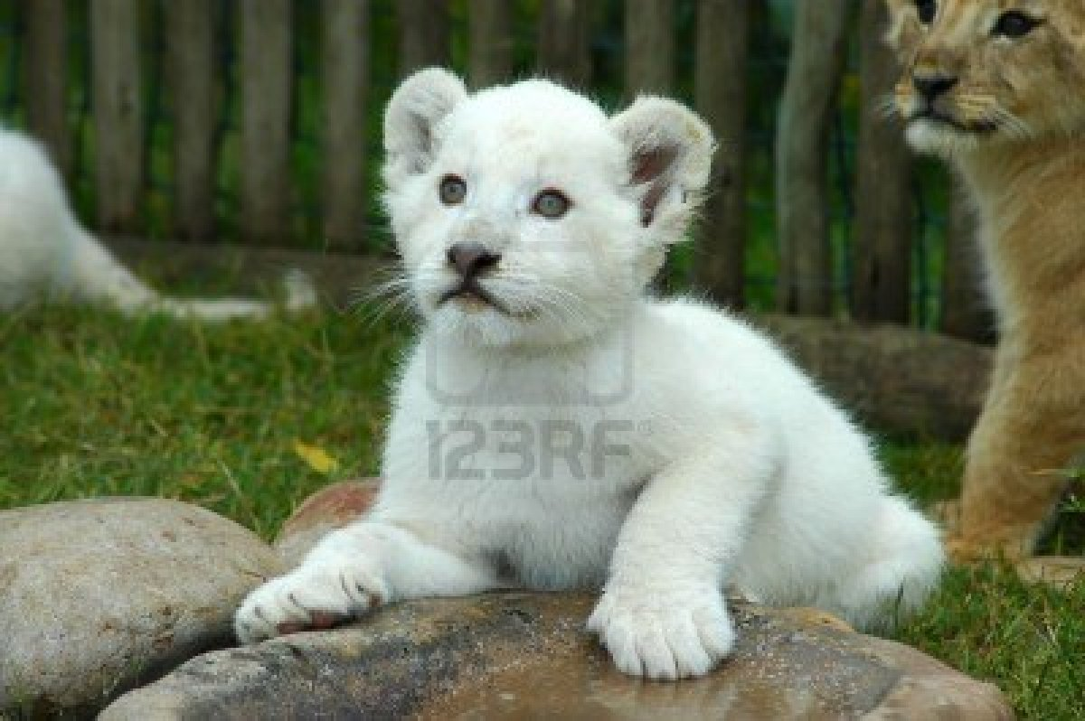

Slide 11
IZRADILA :ITA POKLEPOVIĆ
HVALA NA PAŽNJI !

